Slide 1
XÂY DỰNG MÔ HÌNH ĐA PHƯƠNG THỨC DỰ ĐOÁN TÀI CHÍNH (BTC/USD – 1HR)
Phạm Gia Huy – 52100896
Lê Phạm Hoàng Phương - 52100922

Slide 2
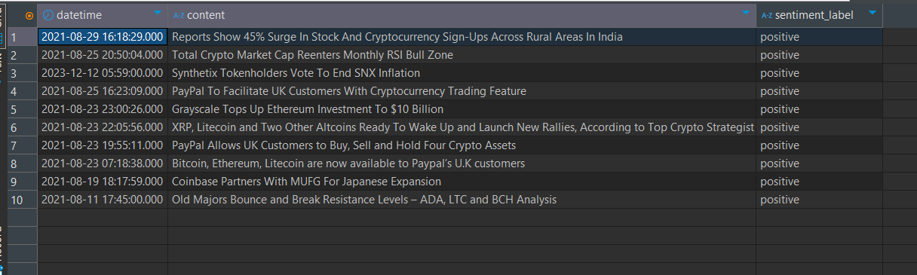
Data
- Dữ liệu Media: gồm 3 cột Date, content(headings) và sentiment label 3 nhãn positive, negative, neutral (Crypto news + tin tài chính)

Slide 3
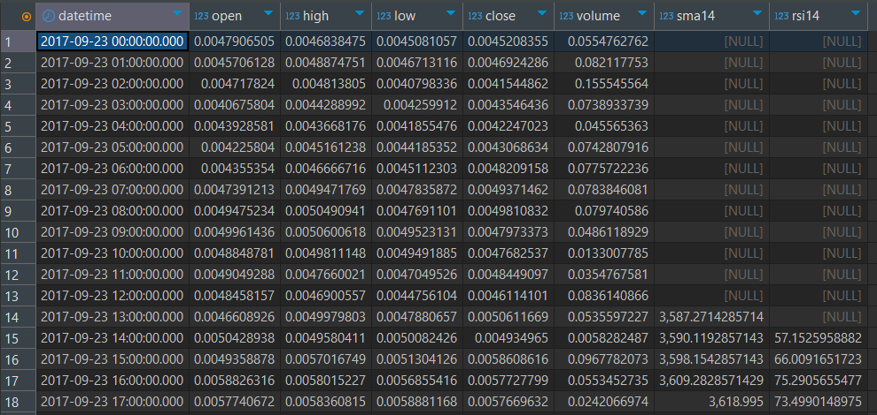
Data
- Dữ liệu OHLCV: gồm 8 cột đã chuẩn hóa MinMax Scaler(datetime, open, high, low, close, volume, sma14, rsi14)

Slide 4
Data
Dữ liệu được split thành 4 phần: train(~50%), test(~25%), valid(~25%), backtest(~10%).
Dữ liệu có thời gian split theo media(từ 2017-09-29 đến 2025-10-02)
Cả media và OHLCV điều split theo khung thời gian và tỉ lệ này

Slide 5
Finetuning finBERT
Tham số chính:
MAX LENGTH: 512
TRAIN BATCH SIZE: 16 DÒNG
EVAL BATCH SIZE: 32 DÒNG
LEARNING_RATE = 2e-5
NUM_EPOCHS = 4
COMPUTE_METRIC: accuracy, precision, recall và macro-F1

Slide 6
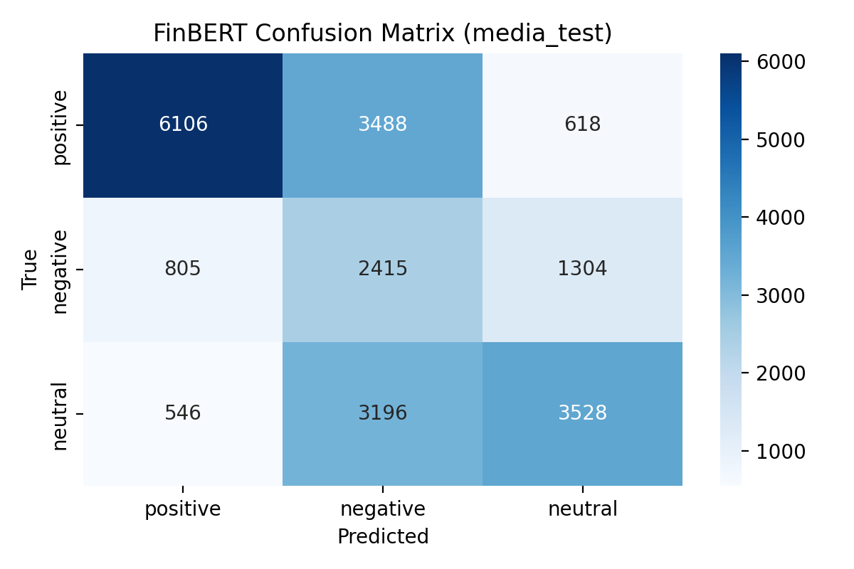
Finetuning finBERT – kết quả
Confusion matrix

Slide 7
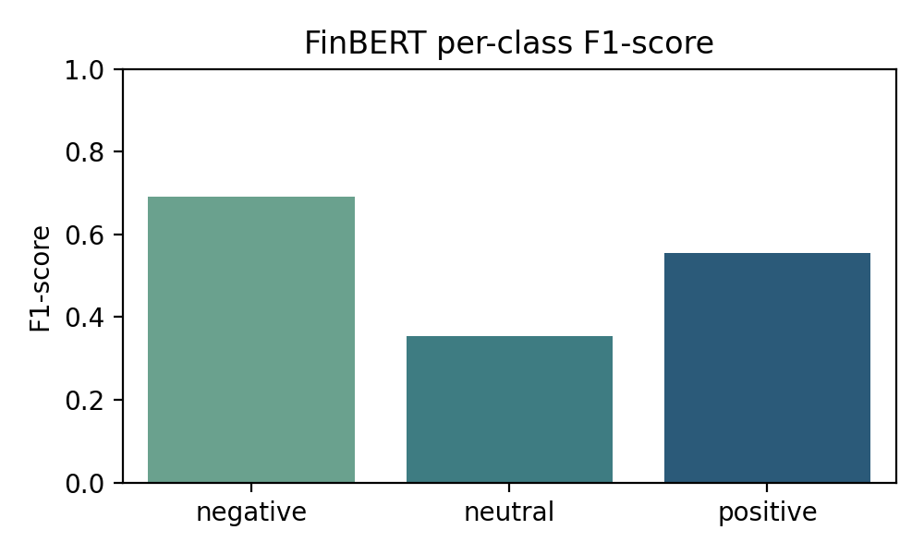
Finetuning finBERT – kết quả
Score tốt đối với Negative và positive

Slide 8
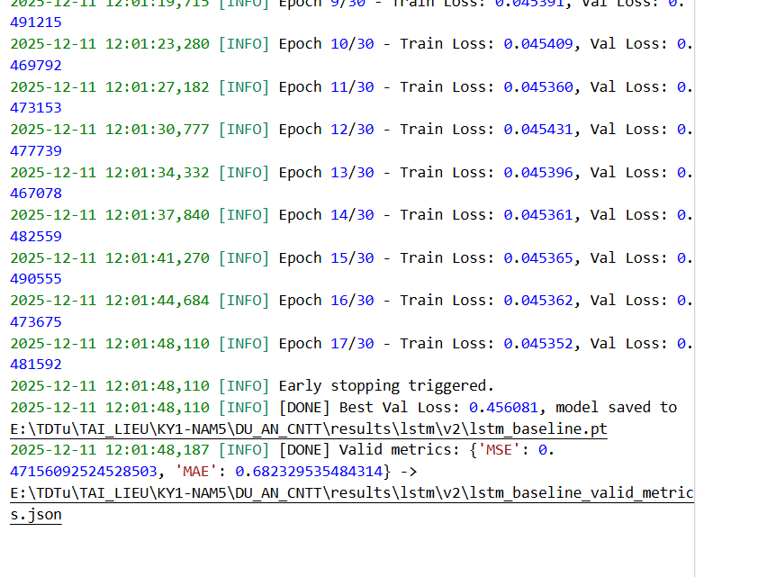
Finetuning LSTM baseline
Loss ổn định
Sai số tương đối trung bình

Slide 9
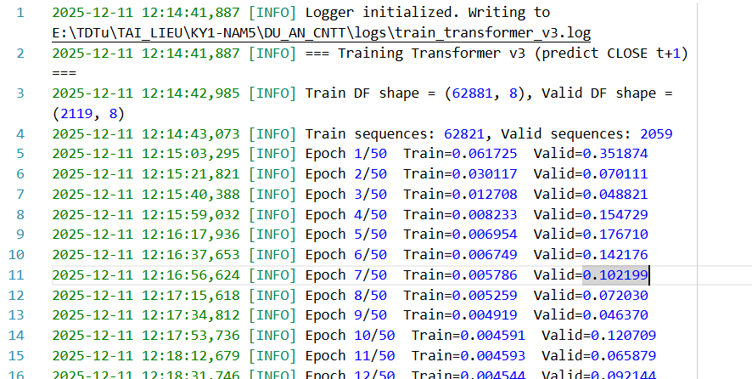
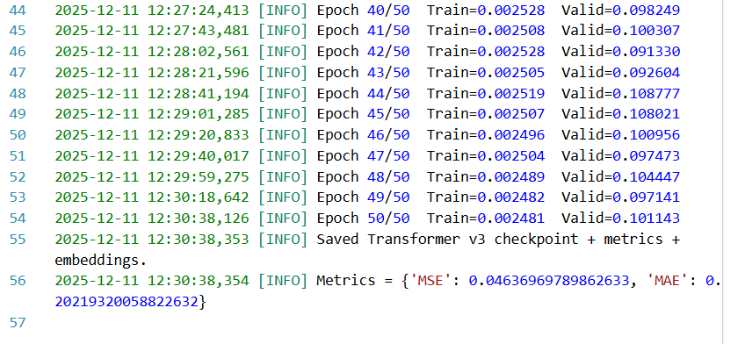
Finetuning Transformer
Loss ổn định sớm
Embedding giàu chiều hơn

Slide 10
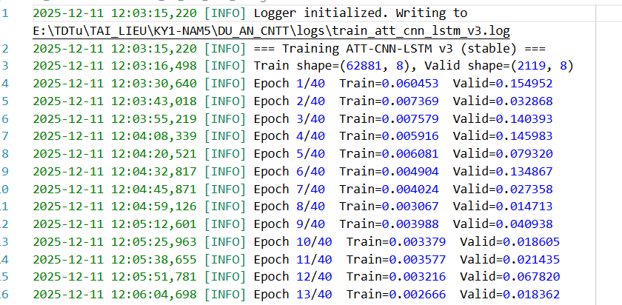
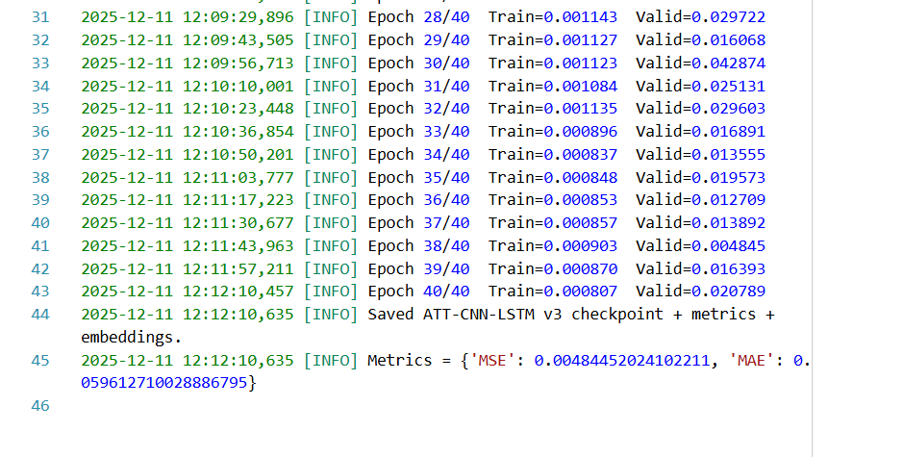
Finetuning Att-cnn
Loss ổn định sớm
MSE và MAE tốt hơn một chút
So với transformer

Slide 11
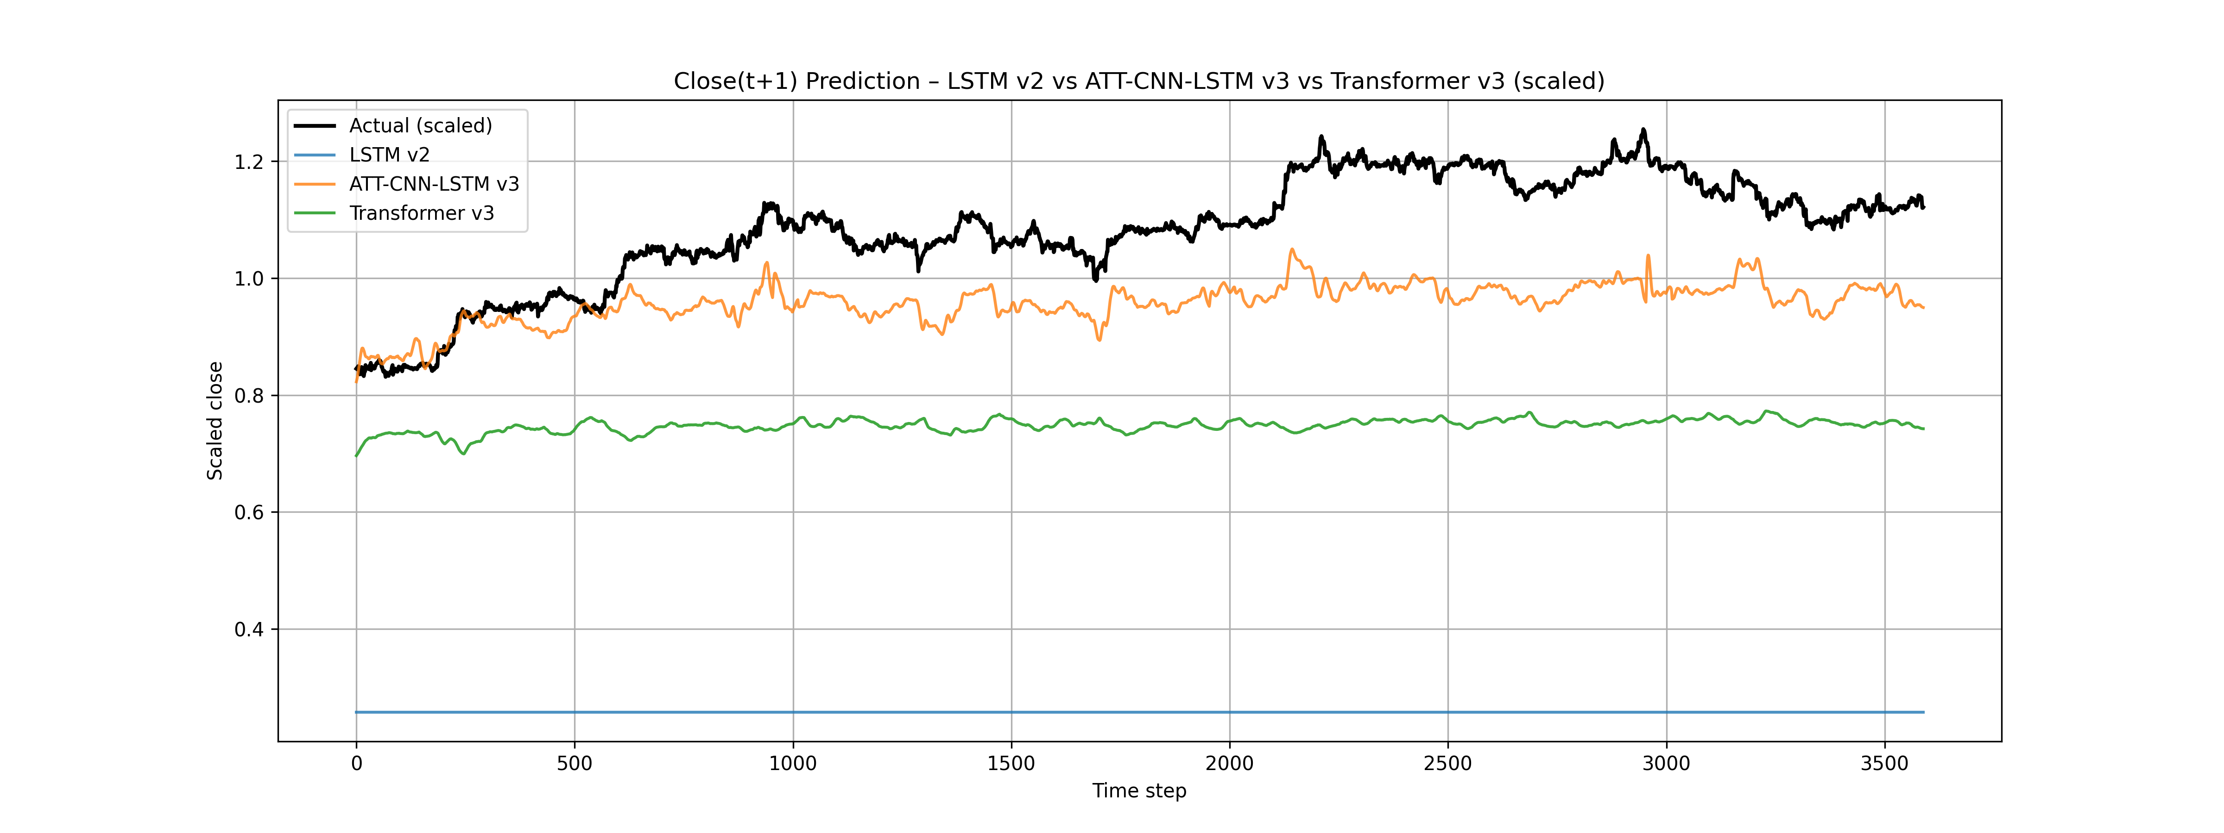
Kết quả so sánh baseline vs att-cnn và transformer

Slide 12
Tổng kết mô hình định lượng
LSTM baseline thể hiện ổn định, phù hợp làm chuẩn
ATT-CNN-LSTM cho kết quả định lượng tốt nhất, phản ánh rõ giao động của chuỗi
Transformer tạo embedding trừu tượng mạnh
-> sẵn sàng cho tích hợp finBERT + ATT-CNN + Transformer

Slide 13
Training Fusion
input_dim: 1283 = finBERT(3) + Transformer(512) + ATT-CNN(786)
hidden_dim: [1024, 512]
output_dim: 256
lr: 0.0001
epochs: 100
optimizer: Adam
Sử dụng embedding dựa trên inference tập train của 3 mô hình

Slide 14
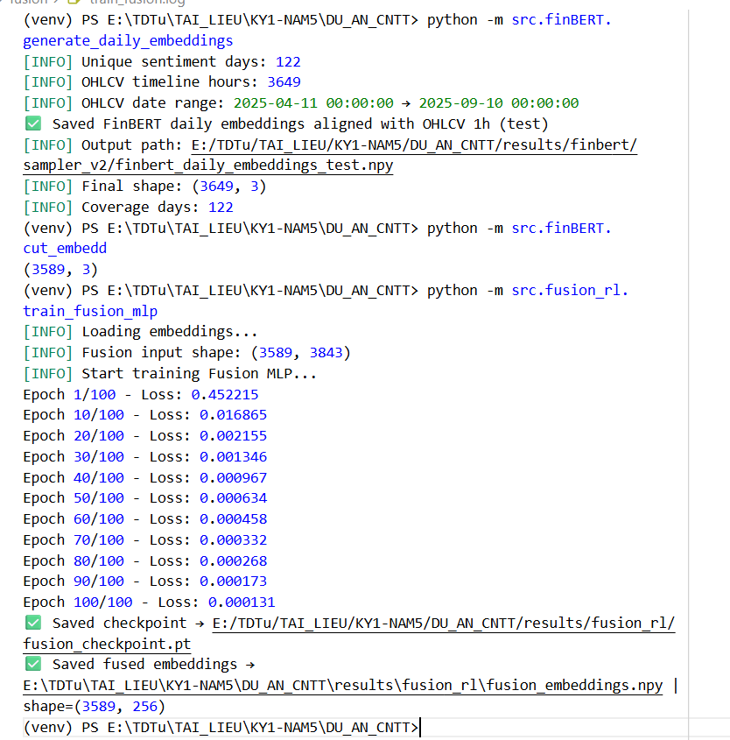
Training Fusion
Mô hình hội tụ tốt
Loss giảm mạnh
Rút gọn được vector đặc trưng 256 chiều

Slide 15
Training Bandit LinUCB
Agent được mô hình hóa như contextual bandit (LinUCB), chọn hành động FLAT/LONG/SHORT theo context hiện tại.
Context gồm fusion embedding + đặc trưng kỹ thuật nhẹ, chỉ sử dụng thông tin sẵn có tại thời điểm quyết định.
Reward là log-wealth increment, giúp mô hình không phụ thuộc quy mô vốn.
Diagonal LinUCB + UCB bonus cân bằng giữa khai thác và khám phá.
Tham số được cập nhật online với forgetting factor, thích nghi thị trường.
Execution trễ 1 bar (trade at next open), tránh look-ahead bias.

Slide 16
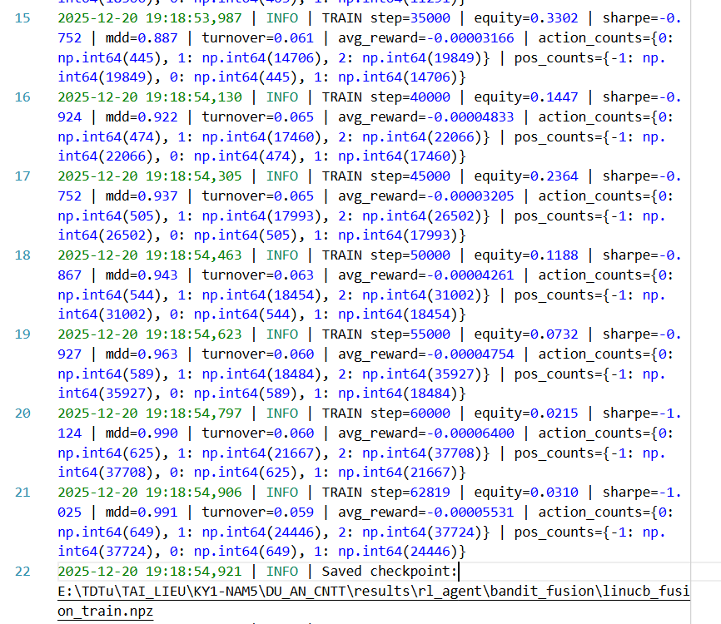
Training Bandit LinUCB
Agent LinDiagUCB với context 260 chiều không hội tụ, equity giảm mạnh về cuối train.
Sharpe âm liên tục và max drawdown ~99%, cho thấy policy học được không ổn định.
Action distribution bị lệch mạnh về SHORT, gần như không sử dụng FLAT.
Gamma cao khiến agent ghi nhớ bias sai quá lâu, khó tự điều chỉnh.
Kết quả train phản ánh giới hạn của bandit tuyến tính khi dùng fusion embeddings + tech features.

Slide 17
Training Bandit LinUCB
Agent LinDiagUCB với context 260 chiều không hội tụ, equity giảm mạnh về cuối train.
Sharpe âm liên tục và max drawdown ~99%, cho thấy policy học được không ổn định.
Action distribution bị lệch mạnh về SHORT, gần như không sử dụng FLAT.
Gamma cao khiến agent ghi nhớ bias sai quá lâu, khó tự điều chỉnh.
Kết quả train phản ánh giới hạn của bandit tuyến tính khi dùng fusion embeddings + tech features.

Slide 18
Backtest - Finbert
Sử dụng FinBERT đã fine-tune để trích xuất sentiment từ tiêu đề tin tức trong từng giai đoạn backtest.
Thực hiện inference thuần (no fine-tuning) nhằm tránh information leakage.
Tổng hợp sentiment theo trung bình ngày (daily mean) để giảm nhiễu tin tức ngắn hạn.
Ánh xạ sentiment sang chuỗi OHLCV bằng forward-fill, đảm bảo không dùng dữ liệu tương lai.
Cắt bỏ LOOKBACK ban đầu để đồng bộ với pipeline backtest thời gian.
Sinh sentiment embeddings theo từng backtest split, dùng làm input cho mô hình giao dịch.

Slide 19
Backtest - Finbert
Sử dụng FinBERT đã fine-tune để trích xuất sentiment từ tiêu đề tin tức trong từng giai đoạn backtest.
Thực hiện inference thuần (no fine-tuning) nhằm tránh information leakage.
Tổng hợp sentiment theo trung bình ngày (daily mean) để giảm nhiễu tin tức ngắn hạn.
Ánh xạ sentiment sang chuỗi OHLCV bằng forward-fill, đảm bảo không dùng dữ liệu tương lai.
Cắt bỏ LOOKBACK ban đầu để đồng bộ với pipeline backtest thời gian.
Sinh sentiment embeddings theo từng backtest split, dùng làm input cho mô hình giao dịch.

Slide 20
Backtest – att-cnn
Sử dụng ATT-CNN-LSTM v3 đã train trước, chỉ chạy inference trong giai đoạn backtest.
Chuỗi OHLCV + indicators được tạo theo cửa sổ LOOKBACK = 60, phản ánh động lực ngắn–trung hạn.
CNN trích xuất local temporal patterns, Attention nhấn mạnh các thời điểm quan trọng.
LSTM mã hoá quan hệ thời gian dài hạn thành vector embedding cố định.
Embeddings được sinh riêng cho từng backtest split, không trộn dữ liệu giữa các giai đoạn.
Output embedding dùng làm input cho tầng fusion / decision layer, không trực tiếp sinh tín hiệu giao dịch.

Slide 21
Backtest – transformer
Sử dụng TimeSeries Transformer v3 đã huấn luyện, chỉ chạy inference trong backtest.
Chuỗi OHLCV + indicators được cắt theo LOOKBACK = 60, đảm bảo không dùng dữ liệu tương lai.
Self-attention cho phép mô hình nắm bắt quan hệ dài hạn và phi tuyến trong chuỗi giá.
Embedding đầu ra (256-dim) đại diện cho trạng thái thị trường tại mỗi thời điểm.
Embeddings được sinh riêng cho từng backtest split, tránh leakage giữa các giai đoạn.
Output chỉ đóng vai trò feature cho tầng fusion / decision, không trực tiếp tạo lệnh giao dịch.

Slide 22
Backtest – fusion
Kết hợp FinBERT, ATT-CNN-LSTM và Transformer embeddings thành một vector thống nhất.
Sử dụng Fusion MLP (autoencoder-style) đã huấn luyện trước, chỉ chạy inference trong backtest.
Encoder học cách nén thông tin đa mô hình thành latent embedding gọn (fusion embedding).
Thực hiện align theo độ dài ngắn nhất, đảm bảo đồng bộ thời gian giữa các nguồn.
Sinh embedding riêng cho từng backtest split, không trộn dữ liệu giữa các giai đoạn.
Fusion embedding là đầu vào cuối cùng cho decision layer (Bandit/RL), không trực tiếp tạo lệnh giao dịch.

Slide 23
Backtest – bandit Agent
Fusion embeddings được đưa vào LinDiagUCB Bandit làm tín hiệu quyết định hướng giao dịch.
Agent không học lại từ đầu, chỉ update online nhẹ với hệ số quên (γ) trong backtest.
Hành vi giao dịch bị ràng buộc bởi execution rules cứng: advantage gate, cooldown, max-hold, flip-to-flat.
Equity được tính theo log-return lagged execution, tránh look-ahead bias.
Reset prior giữa các split giúp giảm overconfidence và tăng tính ổn định.
Backtest phản ánh hiệu quả thực dụng của pipeline, không phải năng lực học thuần của agent.

Slide 24
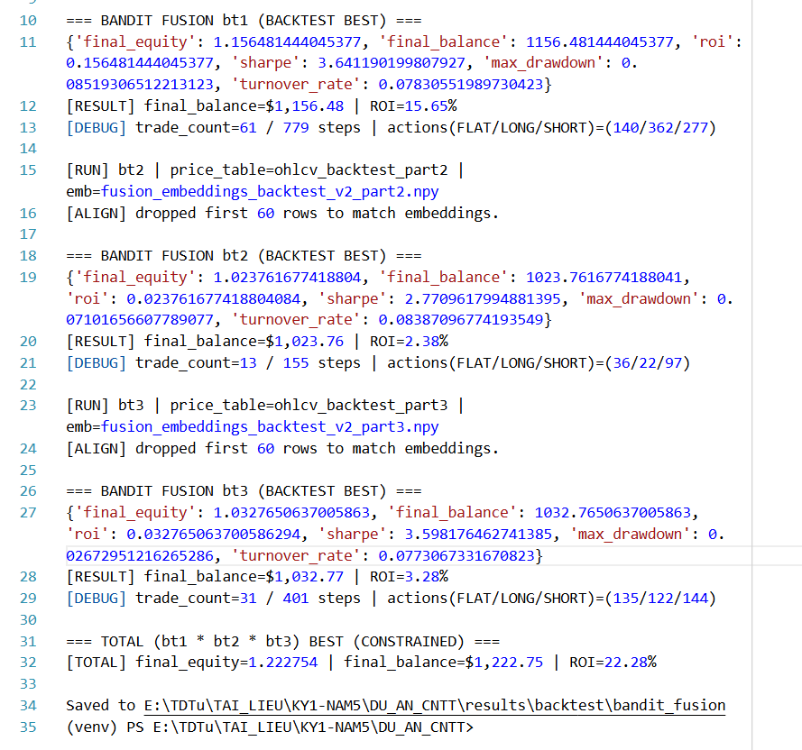
Backtest – bandit Agent – KẾT QUẢ
Agent đạt lợi nhuận dương và ổn định trên cả 3 giai đoạn, không phụ thuộc vào một regime duy nhất.
Đường balance tăng theo các nhịp rõ ràng, không có hiện tượng spike bất thường → không bị look-ahead hay overfitting rõ rệt.
Số điểm vào lệnh ít, phân bố hợp lý → chiến lược mang tính selective trading, không overtrade.

Slide 25
Backtest – bandit Agent – KẾT QUẢ
Drawdown được kiểm soát tốt (≈ 3%–9% tuỳ giai đoạn), thấp so với mức ROI đạt được.
Không xuất hiện drawdown kéo dài liên tục → agent có khả năng thoát vị thế khi điều kiện xấu.
Các pha drawdown thường gắn với regime sideway hoặc đảo chiều mạnh, không phải do lỗi hệ thống.

Slide 26
Backtest – bandit Agent – KẾT QUẢ
Entry LONG/SHORT thường xuất hiện sau khi giá hình thành xu hướng ngắn hạn, không bắt đáy/đỉnh cực đoan.
Flip trực tiếp LONG ↔ SHORT rất hiếm → rule flip-to-flat hoạt động đúng mục đích.
Agent ưu tiên giữ vị thế hơn là liên tục đảo chiều, phù hợp với trading chi phí thấp.

Slide 27
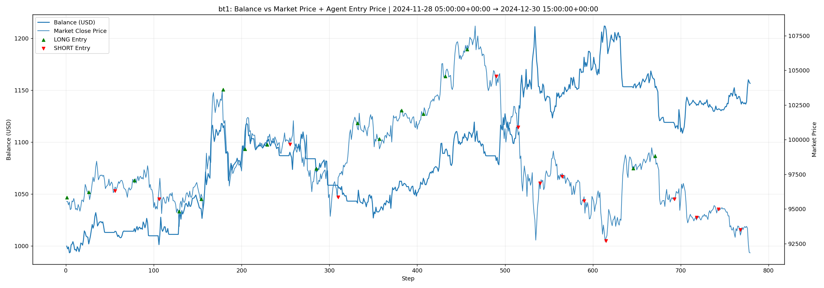
Backtest – bandit Agent
Kết quả trading part1

Slide 28
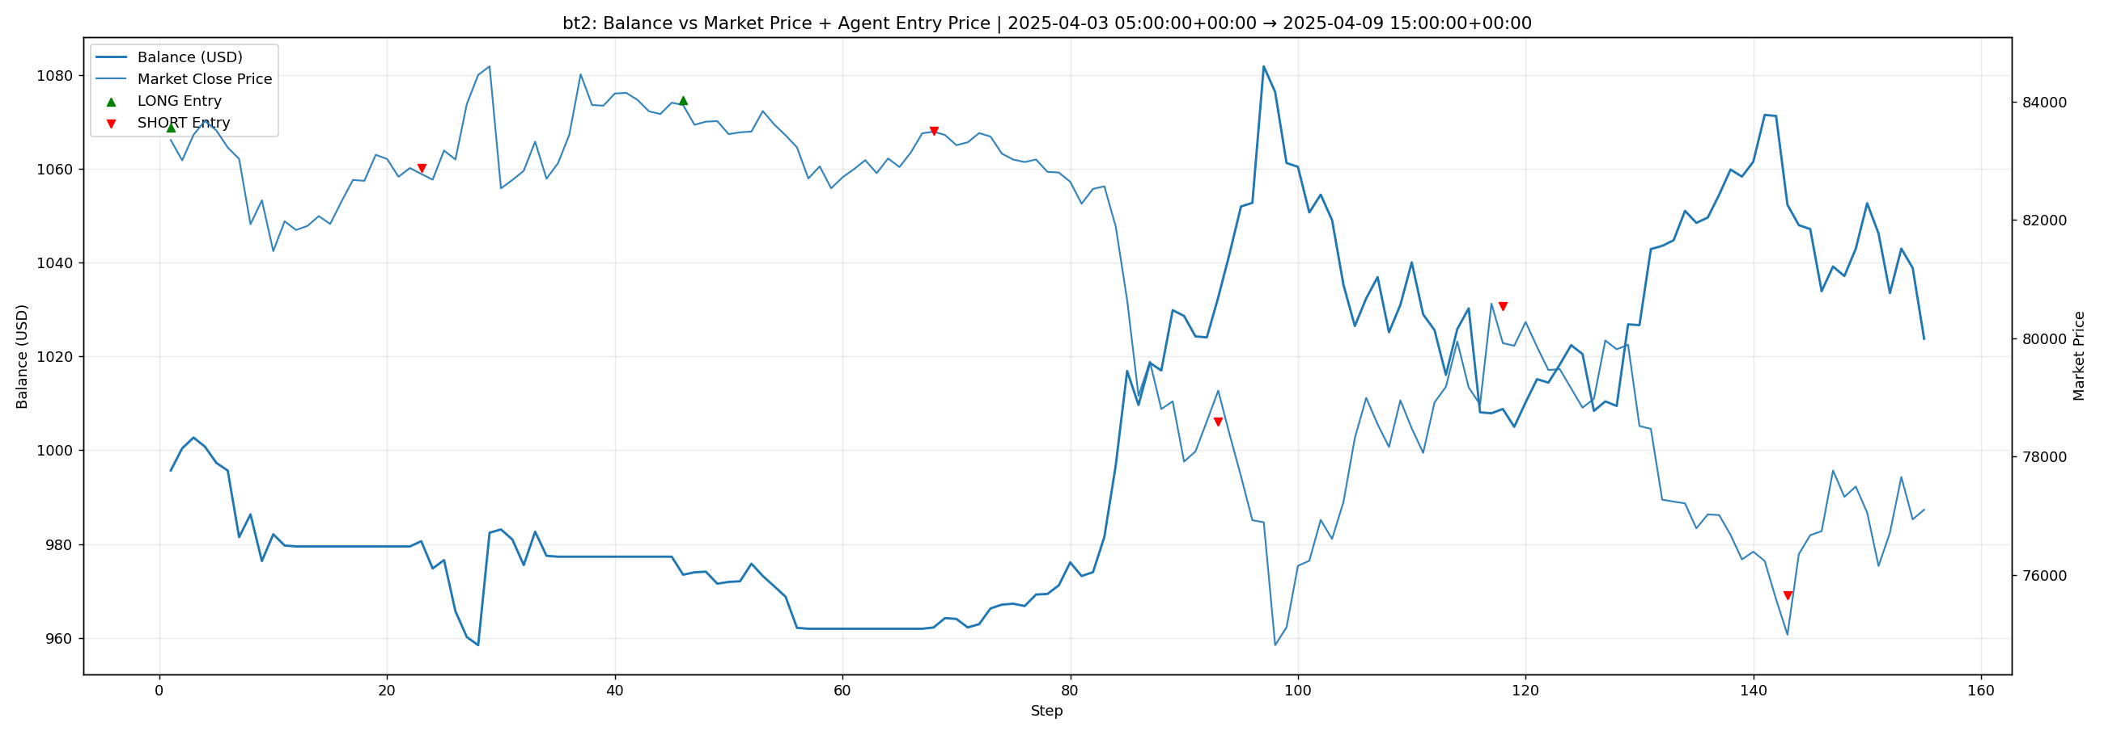
Backtest – bandit Agent
Kết quả trading part2

Slide 29
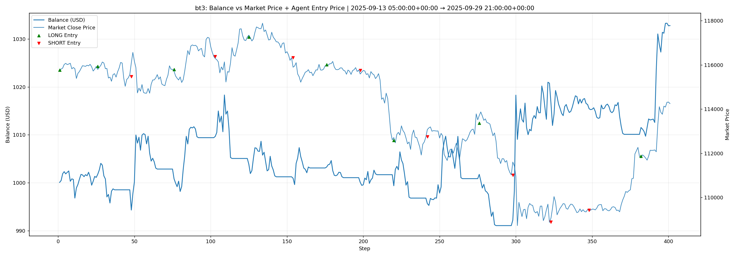
Backtest – bandit Agent
Kết quả trading part3

Slide 30
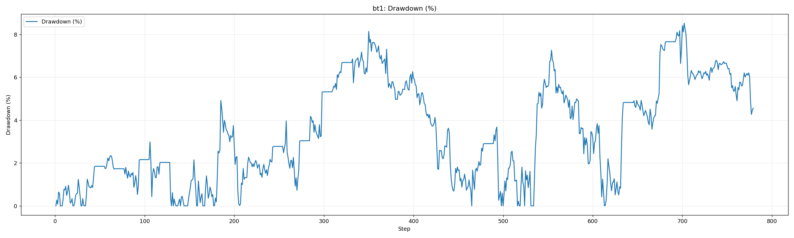
Backtest – bandit Agent
Drawdown part1

Slide 31
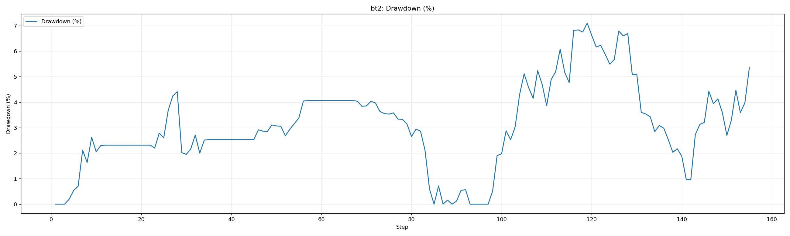
Backtest – bandit Agent
Drawdown part2

Slide 32
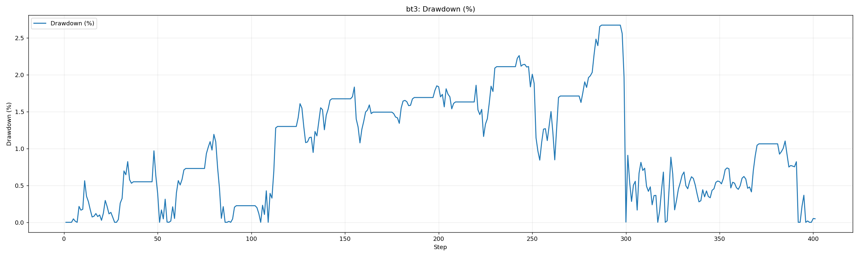
Backtest – bandit Agent
Drawdown part3

Slide 33
Backtest – TỔNG KẾT
Kết quả backtest cho thấy agent mang tính thực dụng, không dựa vào dự đoán chính xác từng bước.
Hiệu quả đến từ signal vừa đủ + execution control chặt chẽ, thay vì học thuần như RL truyền thống.
Pipeline phù hợp để mở rộng sang paper trading / live trading có kiểm soát.

Slide 34
Backtest – TỔNG KẾT
Thành phần | Đóng góp
ML models (FinBERT + TS + Fusion) | 30–40%
Bandit + Execution rules | 40–50%
Risk & backtest design | 15–20%
Market luck | 5–10%

